Slide 1

第1章 HTML和CSS基础

Slide 2

1990年圣诞节，伯纳斯·李制作了第一个网页浏览器WorldWideWeb。本章将介绍什么是Web、Web的工作原理以及发展历史等内容。

Slide 3

1.1 Web简介

Slide 4
什么是Web
Web应用程序的工作原理

Slide 5
Web，全称为World Wide Web，亦作“WWW”，中文译为万维网。万维网是一个通过互联网访问的、由许多互相链接的超文本组成的庞大文档系统。

Slide 6
互联网（internet）和万维网（www）这两个词通常没有多少区别，但本质上两者并不相同。互联网是一个全球互相连接的计算机网络系统，相比之下，万维网只是通过超链接和统一资源标识符连接的全球收集的文件和其他资源系统。万维网资源通常使用HTTP协议访问，该协议是互联网通信协议中非常关键的一环。

Slide 7
首先，URL的服务器名部分，被命名为“域名系统”，分布于全球的因特网数据库所解析，并根据解析结果决定进入哪一个IP地址（IP Address）；接下来向该IP地址所在的服务器发送一个HTTP请求。在通常情况下，HTML文本、图片和构成该网页的其他文件很快会被逐一请求并发送回用户。最后，网络浏览器把HTML（超文本标记语言）、CSS（层叠样式表）和其他接收到的文件所描述的内容，加上图像、链接和其他必需的资源，显示给用户。

Slide 8
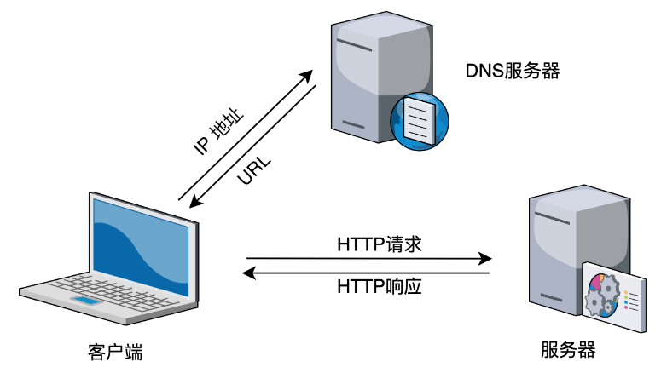
Web访问流程

Slide 9
1.2 HTML基础

Slide 10
Web开发通常分为前端（Front End）开发和后端（Back End）开发。“前端”是指与用户直接交互的部分，包括Web页面的结构、Web的外观视觉表现以及Web层面的交互实现；“后端”更多的是指与数据库进行交互并处理相应的业务逻辑，需要考虑的是如何实现业务功能、数据存取、平台的稳定性与性能等。

Slide 11
HTML简介
HTML标签和元素
HTML表格
HTML列表
HTML区块
HTML表单

Slide 12
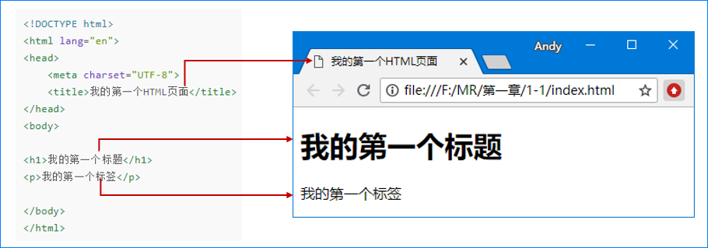
显示页面内容

Slide 13
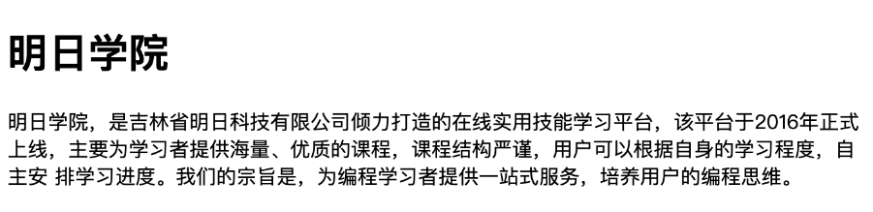
页面运行结果

Slide 14
大多数HTML元素都支持的属性
属 性 | 描 述
class | 为html元素定义一个或多个类名（classname）（类名从样式文件引入）
id | 定义元素的唯一id
style | 规定元素的行内样式（inline style）
title | 描述元素的额外信息（作为工具条使用）

Slide 15
常用的表格标签
标 签 | 描 述 | 标 签 | 描 述
<table> | 定义表格 | <colgroup> | 定义表格列的组
<th> | 定义表格的表头 | <col> | 定义用于表格列的属性
<tr> | 定义表格的行 | <thead> | 定义表格的页眉
<td> | 定义表格单元 | <tbody> | 定义表格的主体
<caption> | 定义表格标题 | <tfoot> | 定义表格的页脚

Slide 16
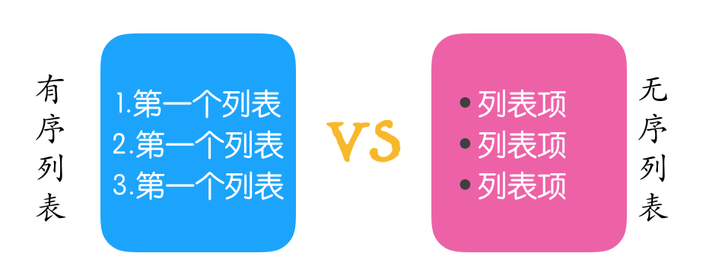
有序列表和无序列表的区别

Slide 17
常用的列表标签
标 签 | 描 述 | 标 签 | 描 述
<ol> | 定义有序列表 | <dl> | 自定义列表
<ul> | 定义无序列表 | <dt> | 自定义列表项
<li> | 定义<ol>、<ul>下的列表项 | <dd> | 自定义列表项的描述

Slide 18
<form>标签的属性
属 性 | 说 明
name | 表单的名称
method | 设置表单的提交方式，GET或者POST方法
action | 指向处理该表单页面的URL（相对位置或者绝对位置）
enctype | 设置表单内容的编码方式
target | 设置返回信息的显示方式，属性值包括_blank、_parent、_self、top

Slide 19
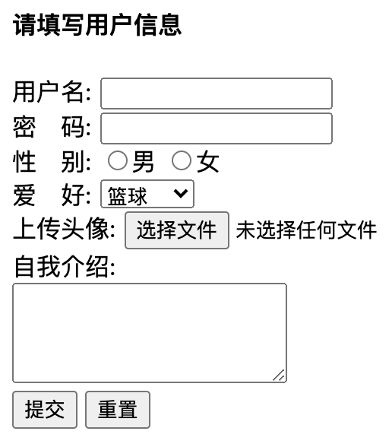
用户信息表单

Slide 20
1.3 CSS基础

Slide 21
CSS是Cascading Style Sheet（层叠样式表）的缩写。CSS是一种标记语言，用于为HTML文档定义布局。例如，CSS涉及字体、颜色、边距、高度、宽度、背景图像、高级定位等方面。

Slide 22
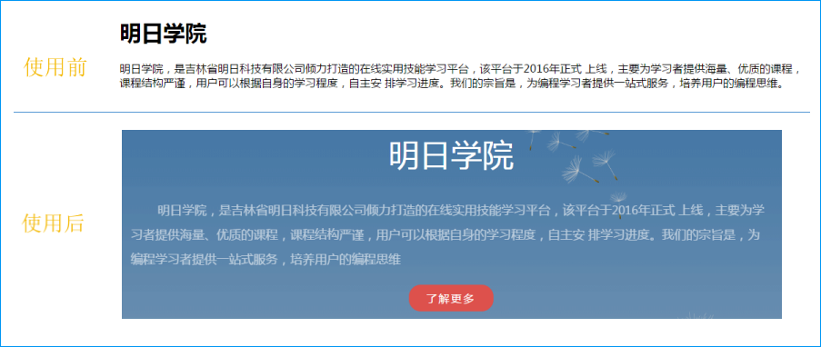
使用CSS前后效果对比

Slide 23
CSS基础知识
嵌入CSS样式的3种方式

Slide 24
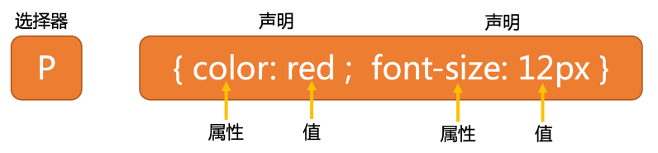
CSS语法结构

Slide 25
CSS的组成部分说明如下。
选择器通常是需要改变样式的HTML元素。
每条声明由一个属性和一个值组成。
属性（property）是希望设置的样式属性（style attribute）。
每个属性有一个值，属性和值被冒号分开。

Slide 26
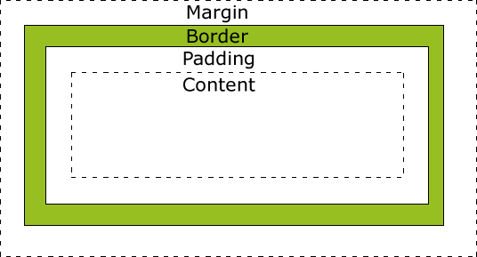
盒子模型

Slide 27
盒子模型允许我们在其他元素和周围元素边框之间的空间放置元素。不同部分的说明如下。
Margin（外边距）：清除边框外的区域，外边距是透明的。
Border（边框）：围绕在内边距和内容外的边框。
Padding（内边距）：清除内容周围的区域，内边距是透明的。
Content（内容）：盒子的内容，显示文本和图像。

Slide 28
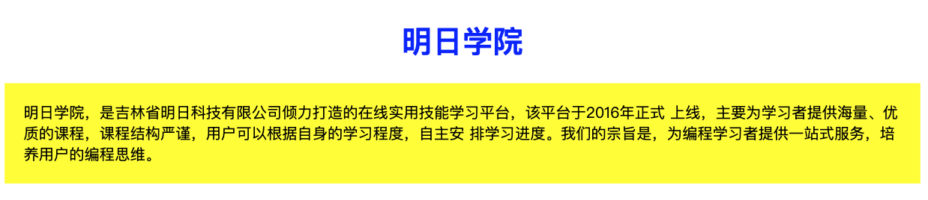
使用内联样式表运行结果

Slide 29
1.4 小结

Slide 30
小结
本章首先介绍什么是Web，然后介绍了Web的工作原理。由于本书重点是介绍Python的Web开发，但是作为一名Web开发人员，必须要掌握基本的Web 前端技术。所以，接下来又介绍了前端的基础知识，包括HTML和CSS的基础知识，并使用多个实例以不同的方式实现相同的页面效果，以加深读者的理解。

